Slide 1
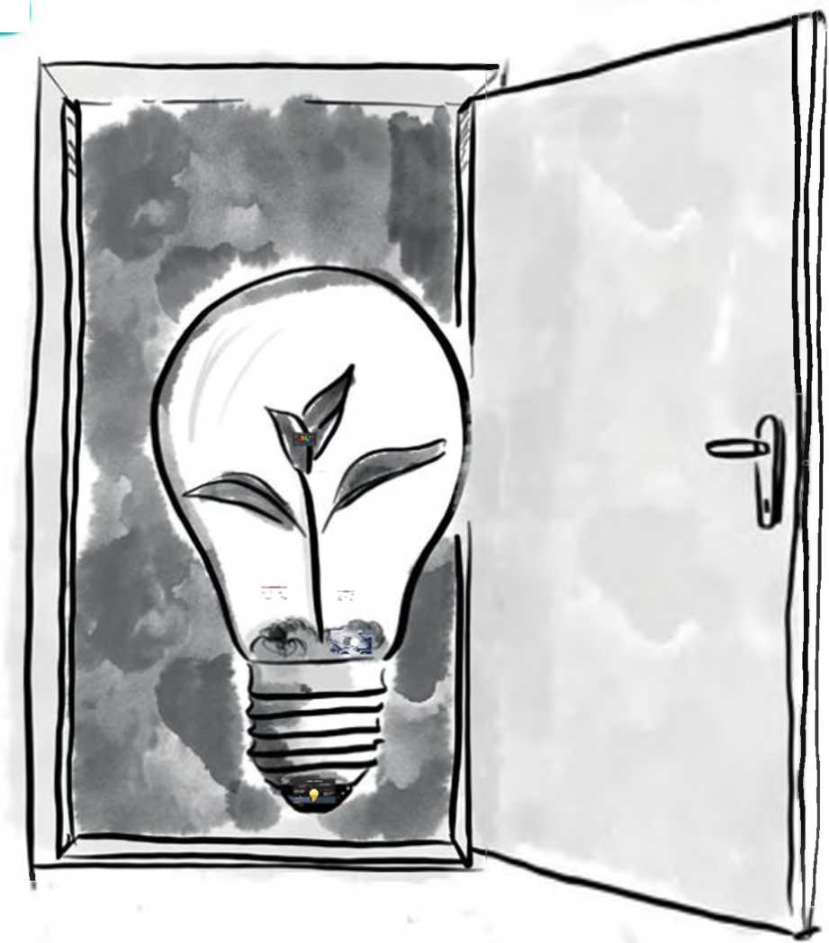
2019
Agence nationale de valorisation des résultats de la Recherche et du Développement Technologique
ANVREDET
QIINSTITUT
FORMATION EN INNOVATION

Slide 2
Devenir-^ f
Entrepreneur
innovant «/^responsable
Innover, c est f acide la diffiendté, c ' est de transformer une innovation en an vrai business

Slide 3
Sommes-nous?

Slide 4
Qui Sommes-Nous?
ANVREDET a été crée par le décret exécutif n° 98-137 du 03 Mai 1998 et est placée sous la tutelle du Ministère de l'Enseignement Supérieur et de la Recherche Scientifique (MESRS).
C'est un établissement public à caractère industriel et commercial (EPIC), doté d'une personnalité morale et de l'autonomie financière.
Vfj ANVREDET
\ VALORISATION & INNOVATION

Slide 5
-Çf
L'appui et accompagnement
des idées innovantes
^Identification et sélection des résultats de la recherche à valoriser.
Le développement de la coopération et des échanges entre le secteur de la recherche et les secteurs socioéconomiques.
La promotion des systèmes et des méthodes de valorisation.
l'organisation de la veille technologique par la mise en place des observatoires et des réseaux de diffusion de la
technologie

Slide 6
A travers ces missions, l’ANVREDET vise comme objectifs le renforcement des liens entre le secteur de la recherche scientifique et l'industrie, la création d’une dynamique au sein de l'économie nationale permettant l'émergence d'entreprises innovantes

Slide 7
2019
Agence nationale de valorisation des résultats de la Recherche et du Développement Technologique
ANVREDET
INSTITUT
FORMATION EN INNOVATION
ANVREDET

Slide 8
INNOVATION, MANAGEMENT DE PROJET, VALORISATION, COMMUNICATION, TIC, PROPRIETE INTELLECTUELLE
L'ANVREDET accompagne ce mouvement en vous proposant une offre de formation évolutive et novatrice.
Avec l’ANVREDET, Formez-vous pour mieux innover
ANVREDET
INSTITUT

Slide 9
Durée de la formation
18 jours équivalent à 108H
Réparties sur 6 modules de 3 jours chacun

Slide 11
Innover
Business plan
Business model canevas
•Booster la créativité en équipe avec les Innovations Games S Design Thinking
La créativité, Pinnovation et la Co-conception
Maîtriser les bases de la PI
h

Slide 12
Valoriser : le produit
• Valorisation et Transfert technologique
• Open-innovation et partenariat
• Contrats de recherche et développement public / privé
• Gérer la PI dans les copropriétés.
• Négocier les contrats de TT avec succès
• Maîtriser les contrats brevets : bases
• Analyser son portefeuille de brevets pour le valoriser

Slide 13
J
Marketer: Le Marché
■ Marketing de l'innovation
■ Plan marketing
■ EDM : études de marché
■ Matrices d'analyse : SWOT, Chaîne de valeur, Océan bleu
■ Communication commerciale

Slide 14
PROTEGER : propriété i
Maîtriser la PI les brevets
Rédiger efficacement une demande de Brevet
Gérer les procédures administratives de brevet
Maîtriser les procédures d'examen des brevets
Maîtriser les dépenses de brevets
Protéger ses inventions à l'international : mettre en
oeuvre une politique

Slide 15
Manager : le projet
Gérer les projets et les activités opérationnelles simultanément
Les méthodologies générales de management de projet
La maîtrise des risques et l'anticipation
La planification de projet avec MS Project
Gérer l'équipe
Gérer le stress et le temps
Pilotage financier du projet

Slide 16
Communiquer : avec la cible
• Comment présenter un projet : techniques et types de pitch efficaces
Communication non verbale : gestuelle Négociation commerciale
Communication interpersonnelle
Analyse transactionnelle
PNL : Programmation Neuro-Linguistique

Slide 17
Partenaires Internationaux
IRD
Institut Recherche pour ta Développement FRANCE
OMPI
OAQA.MISATMOH MONNAIE OE LA PRtOü'tTlt intellectuelle
ME ET
V AFRICA
• •« » M
'jk • •) «• »•>»’ «• (r«
CLDP
r

Slide 18
Agence nationale de valorisation des résultats de la Recherche et du Développement Technologique
ANVREDET
INSTITUT
FORMATION EN INNOVATION
ANVREDET

Slide 19
STRATÉGIE PÉDAGOGIQUE
De manager son projet pour atteindre ses objectifs.
D'oser transformer son concept d’offre en une activité rentable.
De dresser son bilan personnel afin d'orienter au mieux son style d'animation d'équipe et de recruter les bonnes compétences.
D'imaginer des concepts de produits valorisables à partir des technologies innovantes.
La pédagogie développée au sein de
la formation que propose l'ANVREDET permet au participant d'acquérir quatre blocs de compétences nécessaires à l'entrepreneur

Slide 20
Les apports du programme de formation reposent sur 4 formes de pédagogie :
O 3. PEDAGOGIE DE
L’AUTONOMIE
• préparer les séances de synthèses.
• réunir les éléments de construction de leur plan d’affaires.
• mettre en forme le plan d’affaires.
•2. PEDAGOGIE DE L’ACCOMPAGNEMENT En individualisé (idée projet) ou thématique (EPP)
O
Des cas reposant sur le management par apprentissage apporteront des éclairages thématiques professionnels, sociaux et culturels
1 .PEDAGOGIE DE L’ECHANGE ENTRE PARTICIPANTS
En synthèse ou en ateliers
(ateliers de mise en application d’outils ou ateliers comportementaux)

Slide 21
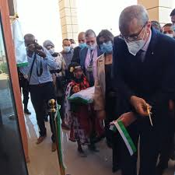
Conscient de l’importance des structures d’incubation au sein des milieux académique le secteur de la recherche scientifique et de développement technologique a inscrit l’incubateur comme « service commun » de recherche. Ainsi, (08) incubateurs ont été créés officiellement et rattachés à l’ANVREDET qui assurera leur gestion.
Créer par décret exécutif n° 12-293 du 2 Ramadhan 1433 correspondant au 21 juillet 2012 fixant les missions, l'organisation et le fonctionnement des services communs de recherche scientifique et technologique :

Slide 22
N° | Incubateur
01 | Université Mohamed BODIAF de M’SILA
02 | Université 08 MAI 1945 de GUELMA
03 | Université Saad Dahlab Blida1
04 | Université Badji Mokhtar d’ANNABA
05 | Université KasdiMerbah de Ouargla
06 | Université Echahid Hamma Lakhder d’El Oued
07 | Université Freres Mentouri de Constantine1
08 | Université M’hamed bougara de Boumerdes

Slide 23
PROCESSUS D’INCUBATION
Id Tour Et Accès Au Programme D’incubation
L’appel du concours est diffusé sur les sites internet de l’établissement d’accueil et de l’ANVREDET au plus tard 20 jours avant la tenue de l’événement.
Un maximum de (15) projets sera admis au concours. Chaque projet est porté par une équipe de (05) membres avec des profils différents.
Chaque équipe présente son projet devant un comité de jury composé de 03 à 05 personnalités de différents domaines. Le comité procède à la notation et au classement des projets suivant deux critères essentiels : la faisabilité technico-économique et les profils entrepreneuriaux des membres de l’équipes.
Les trois (03) premiers projets auront des prix d’encouragement et seront accompagnés par un incubateur universitaire.

Slide 24
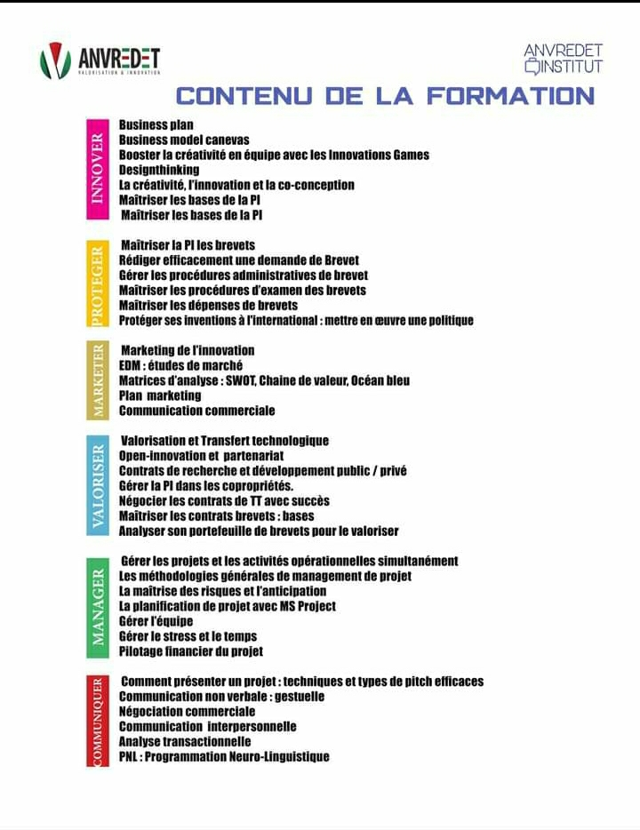

Slide 25
Les réalisations de l’ ANVREDET pour la promotion des startup dans le domaine de l’agriculture
Création de startup | Projet en cous d’accompagnement | Signature de conventions | Formation en innovation
03 startup créées dans le cadre des programmes d’accompagnement Internationaux | Projet de production des conservateurs alimentaires bio; Plateforme de services de diagnostique des maladies agricoles et proposition de solutions. | la BADR est un des partenaires socio-économiques engagés à financer les projets accompagnés pour la création des startups dans le domaine de l’agriculture | 07 centres de recherche . 05 Ecoles supérieures .

Slide 26
Avec l’ANVREDET, Formez-vous pour mieux innover

Slide 27
WWW.ANVREDET.ORG.DZ
INFO@ANVREDET.ORG.DZ
SUIVEZ NOUS SUR:

